Slide 1


Toán

Slide 2




Slide 3

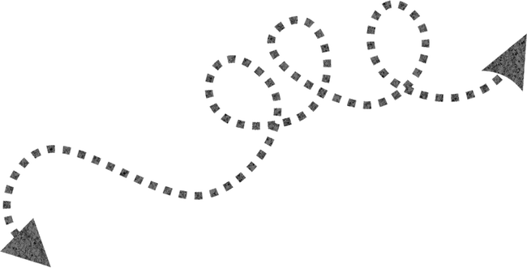
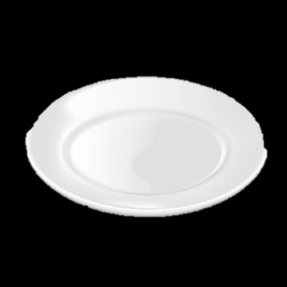

Mỗi đĩa có 2 quả cam. 3 đĩa có tất cả mấy quả cam?
2
+
2
+
2
=
6
2 x 3 = 6
Chuyển thành phép nhân:

Slide 4
2 x 3 = 6
Chuyển thành phép nhân:
Dấu nhân
Đọc là: Hai nhân ba bằng sáu.

Slide 5

Mỗi đĩa có 3 quả cam. 2 đĩa có tất cả mấy quả cam?
3
+
3
=
6
3 x 2 = 6
Chuyển thành phép nhân:

Slide 6
3 x 2 = 6
Chuyển thành phép nhân:
Dấu nhân
Đọc là: Ba nhân hai bằng sáu.

Slide 7





Nhận xét
2 x 3 = 2 + 2 + 2
3 x 2 = 3 + 3

Slide 8
LUYỆN TẬP

Slide 9
Bài 1

Slide 10



MÈO TẶNG HA

Slide 11


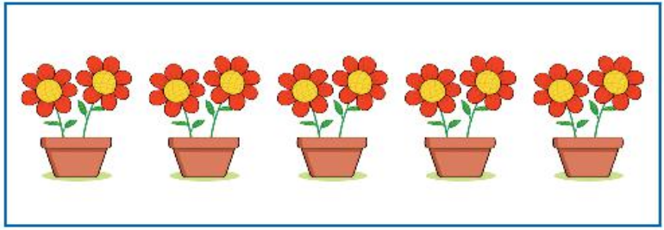

Bạn chọn lại nhé!
Bạn chọn lại nhé!
Bạn chọn lại nhé!
Bài 1: Số?
2 + 2 + 2 + 2 + 2 =?
7
9
10
12
THỜI GIAN
0 : 10
0 : 09
0 : 08
0 : 07
0 : 06
0 : 05
0 : 04
0 : 03
0 : 02
0 : 01
0 : 00
HẾT GIỜ

Slide 12
Bạn chọn lại nhé!
Bạn chọn lại nhé!
Bạn chọn lại nhé!
Bài 1: Số?
2 x ? = ?
5 ; 5
10 ; 5
5 ; 10
10 ; 2
THỜI GIAN
0 : 10
0 : 09
0 : 08
0 : 07
0 : 06
0 : 05
0 : 04
0 : 03
0 : 02
0 : 01
0 : 00
HẾT GIỜ

Slide 13
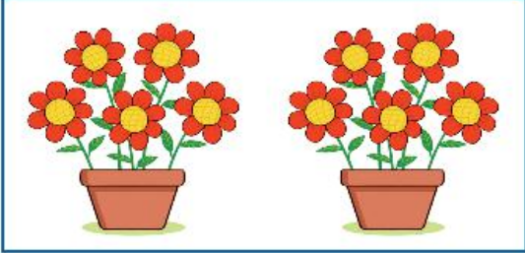
Bạn chọn lại nhé!
Bạn chọn lại nhé!
Bạn chọn lại nhé!
Bài 1: Số?
5 + 5 = ?
8
9
10
11
THỜI GIAN
0 : 10
0 : 09
0 : 08
0 : 07
0 : 06
0 : 05
0 : 04
0 : 03
0 : 02
0 : 01
0 : 00
HẾT GIỜ

Slide 14
Bạn chọn lại nhé!
Bạn chọn lại nhé!
Bạn chọn lại nhé!
Bài 1: Số?
5 x ? = ?
5 ;10
10 ; 2
2 ; 10
5 ; 2
THỜI GIAN
0 : 10
0 : 09
0 : 08
0 : 07
0 : 06
0 : 05
0 : 04
0 : 03
0 : 02
0 : 01
0 : 00
HẾT GIỜ

Slide 15
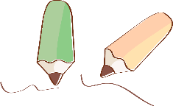
Bài 1: b)
3 3 3 3 3 15
3 x 5 = ... + ... + ... + ... + ... = ...
15
3 x 5 = ...
5 5 5 15
15
5 x 3 = ... + ... + ... = ...
5 x 3 = ...

Slide 16
Bài 2
Tìm phép nhân thích hợp

Slide 17
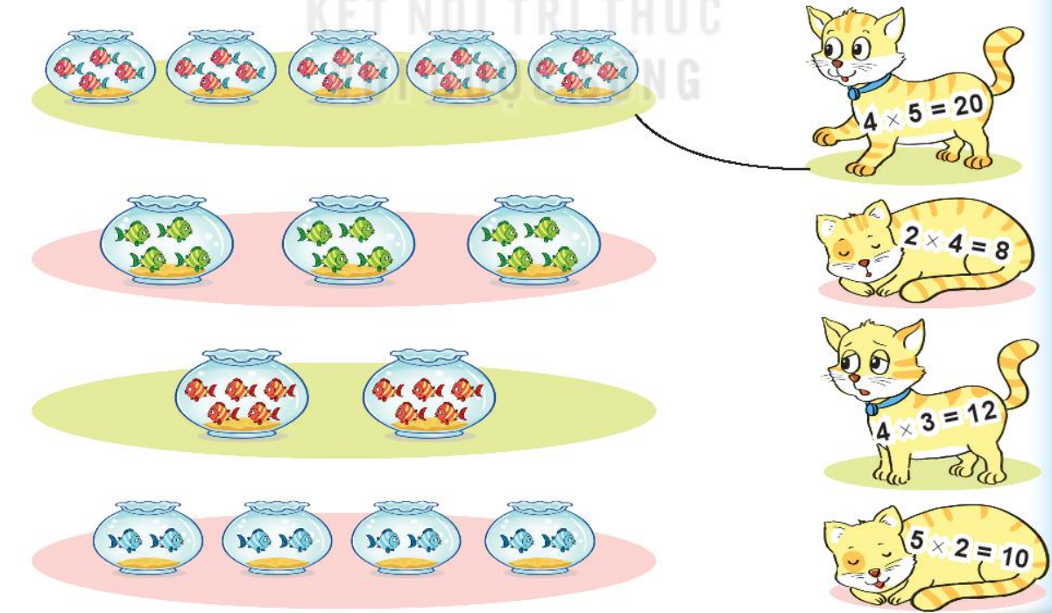

Slide 18

Tạm biệt các em!
Chúc các em học tốt!

